Slide 1
Design Patterns
Структурные паттерны

Slide 2
Предыдущий материал
Строитель (Builder)

Slide 3
Сегодня
Адаптер (Adapter)
Фасад (Facade)
Компоновщик (Composite)

Slide 4
Адаптер (Adapter)
Назначение
Преобразует интерфейс одного класса в интерфейс другого, который ожидают клиенты
Применимость
Хотите использовать существующий класс, но его интерфейс не соответствует вашим потребностям
Собираетесь создать повторно используемый класс, который должен взаимодействовать с заранее неизвестными или несвязанными с ним классами, имеющими несовместимые интерфейсы

Slide 5
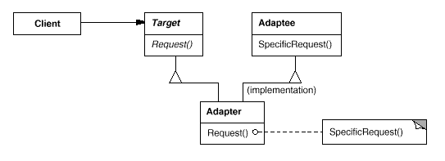
Адаптер (Adapter)
Notes:
Адаптер классов

Slide 6
Адаптер (Adapter)
Target – целевой интерфейс
Определяет зависящий от предметной области интерфейс, которым пользуется Client
Client – клиент
Вступает во взаимоотношения с объектами, удовлетворяющими интерфейсу Target
Adaptee – адаптируемый интерфейс
Определяет существующий интерфейс, который нуждается в адаптации
Adapter - адаптер
Адаптирует интерфейс Adaptee к интерфейсу Target
Notes:
Пример

Slide 7
Адаптер (Adapter)
Результаты (адаптер классов):
Адаптирует Adaptee к Target, перепоручая действия конкретному классу Adaptee. Поэтому данный паттерн не будет работать, если мы захотим одновременно адаптировать класс и его подклассы
Позволяет адаптеру Adapter заместить некоторые операции адаптируемого класса Adaptee, так как Adapter есть не что иное, как подкласс Adaptee
Вводит только один новый объект. Чтобы добраться до адаптируемого класса, не нужно никакого дополнительного обращения по указателю

Slide 8
Адаптер (Adapter)
Применимость (адаптер объектов)
Нужно использовать несколько существующих подклассов, но не практично адаптировать их интерфейсы путем порождения новых подклассов от каждого

Slide 9
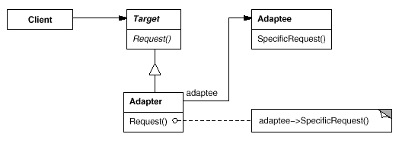
Адаптер (Adapter)
Notes:
Адаптер объектов Пример

Slide 10
Адаптер (Adapter)
Результаты (адаптер объектов):
Позволяет одному адаптеру Adapter работать со многими адаптируемыми объектами Adaptee, то есть с самим Adaptee и его подклассами (если таковые имеются). Адаптер может добавить новую функциональность сразу всем адаптируемым объектам
Затрудняет замещение операций класса Adaptee. Для этого потребуется породить от Adaptee подкласс и заставить Adapter ссылаться на этот подкласс, а не на сам Adaptee

Slide 11
Вопросы

Slide 12
Фасад (Facade)
Назначение
Предоставляет унифицированный интерфейс вместо набора интерфейсов некоторой подсистемы
Применимость
Хотите предоставить простой интерфейс к сложной подсистеме
Между клиентами и классами реализации абстракции существует много зависимостей
Вы хотите разложить подсистему на отдельные слои

Slide 13
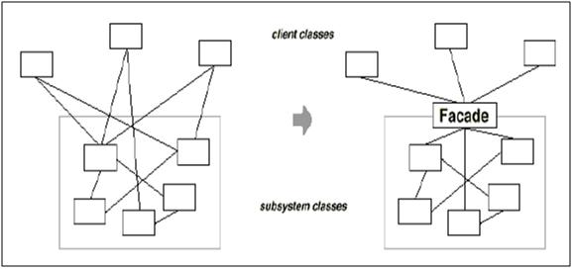
Фасад (Facade)

Slide 14
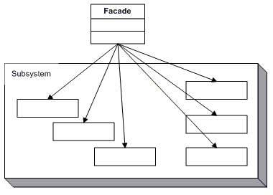
Фасад (Facade)

Slide 15
Фасад (Facade)
Facade - фасад
«знает», каким классам под системы адресовать запрос
Делегирует запросы клиентов подходящим объектам внутри подсистемы
Классы подсистемы (Scanner, Parser, ProgramNode и т.д.)
Реализуют функциональность подсистемы
Выполняют работу, порученную объектом Facade
Ничего не «знают» о существовании фасада, то есть не хранят ссылок на него

Slide 16
Фасад (Facade)
Результаты:
Изолирует клиентов от компонентов подсистемы, уменьшая тем самым число объектов, с которыми клиентам приходится иметь дело, и упрощая работу с подсистемой
Позволяет ослабить связанность между подсистемой и ее клиентами
Фасад не препятствует приложениям напрямую обращаться к классам подсистемы, если это необходимо

Slide 17
Вопросы

Slide 18
Компоновщик (Composite)
Назначение
Компонует объекты в древовидные структуры для представления иерархий часть-целое
Применимость
Нужно представить иерархию объектов вида часть-целое
Хотите, чтобы клиенты единообразно трактовали составные и индивидуальные объекты

Slide 19
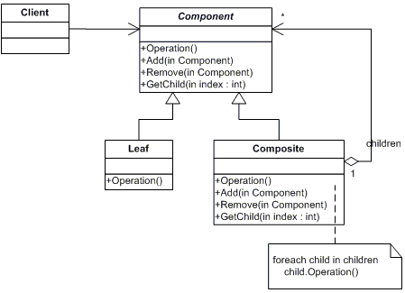
Компоновщик (Composite)

Slide 20
Компоновщик (Composite)
Component - компонент
Объявляет интерфейс для компонуемых объектов
Предоставляет подходящую реализацию операций по умолчанию, общую для всех классов
Объявляет интерфейс для доступа к потомкам и управления ими
Определяет интерфейс для доступа к родителю компонента в рекурсивной структуре и при необходимости реализует его
Leaf - лист
Представляет листовые узлы композиции и не имеет потомков
Определяет поведение примитивных объектов в композиции

Slide 21
Компоновщик (Composite)
Composite – составной объект
Определяет поведение компонентов, у которых есть потомки
Хранит компоненты-потомки
Реализует относящиеся к управлению потомками операции в интерфейсе класса Component
Client - клиент
Манипулирует объектами композиции через интерфейс Component

Slide 22
Компоновщик (Composite)
Результаты
Определяет иерархии классов, состоящие из примитивных и составных объектов
Упрощает архитектуру клиента
Облегчает добавление новых видов компонентов
Способствует созданию общего дизайна

Slide 23
Вопросы

Slide 24
Домашнее задание
Example_04/Homework
Необходимо придумать целевой интерфейс и реализовать адаптер(ы) для IFirstOrm и ISecondOrm

Slide 25
Спасибо за внимание

